Slide 1
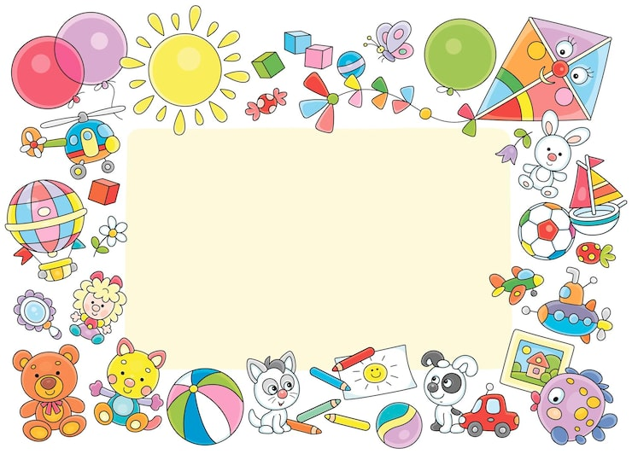
Рекомендации учителя-логопеда на тему:
«Игровые технологии развития связной речи дошкольников в условиях семьи»

Slide 2
Уважаемые родители!
Связная речь — важная составляющая общего развития ребёнка. Она помогает дошкольнику выражать свои мысли, рассказывать о событиях, пересказывать сказки и общаться с окружающими. Развивать связную речь можно не только на занятиях, но и дома — с помощью интересных игр и повседневного общения.

Slide 3
Рекомендуем использовать следующие игры:
1. «Что сначала, что потом?» Предложите ребёнку разложить картинки по порядку и составить по ним небольшой рассказ. Игра развивает умение устанавливать последовательность событий.
2. «Расскажи по картинке» Рассмотрите вместе иллюстрацию и задайте вопросы: «Кто изображён?», «Что происходит?», «Где это происходит?», «Чем всё закончится?». Помогайте ребёнку составлять полные предложения.
3. «Закончи предложение» Взрослый начинает фразу, а ребёнок продолжает: «Наступила зима, потому что…», «Мальчик взял зонт, потому что…». Игра развивает мышление и грамматически правильную речь.
4. «Угадай, что я описываю» Опишите предмет, не называя его: «Круглый, красный, растёт в саду». Ребёнок должен отгадать предмет и затем сам загадать загадку.
5. «Перескажи сказку» Прочитайте ребёнку короткую сказку, обсудите поступки героев и предложите пересказать её своими словами. При необходимости помогите с помощью вопросов и наводящих подсказок.
6. «Как прошёл мой день?» Вечером предложите ребёнку рассказать, что интересного произошло в детском саду, с кем он играл и что ему понравилось. Это помогает развивать последовательность и самостоятельность высказывания.

Slide 4
Советы для Вас родители
Ежедневно общайтесь с ребёнком, внимательно слушайте его и не перебивайте.
Читайте книги, рассматривайте иллюстрации и обсуждайте прочитанное.
Задавайте открытые вопросы, побуждающие ребёнка рассуждать и рассказывать.
Не торопите малыша и не требуйте идеального ответа с первого раза.
Если ребёнок допускает речевые ошибки, спокойно произнесите правильный вариант, не критикуя его.
Хвалите ребёнка за старание, новые слова и самостоятельные рассказы.

Slide 5
Уважаемые родители! Помните, что игра — естественный и увлекательный способ обучения дошкольника. Регулярные игровые упражнения в доброжелательной семейной атмосфере помогут ребёнку научиться связно, последовательно и выразительно излагать свои мысли.
Играйте, разговаривайте, читайте вместе — и помогайте речи вашего ребёнка развиваться каждый день!

